Slide 1
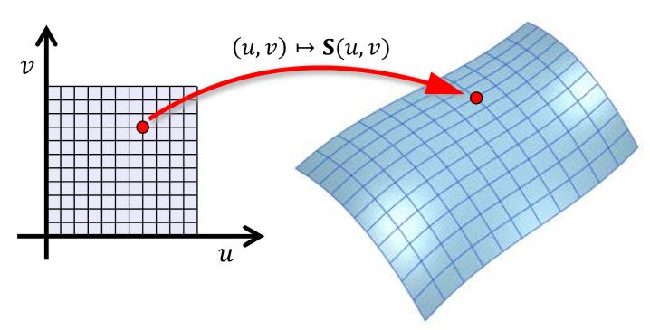
Superficies Parametrizadas

Slide 2
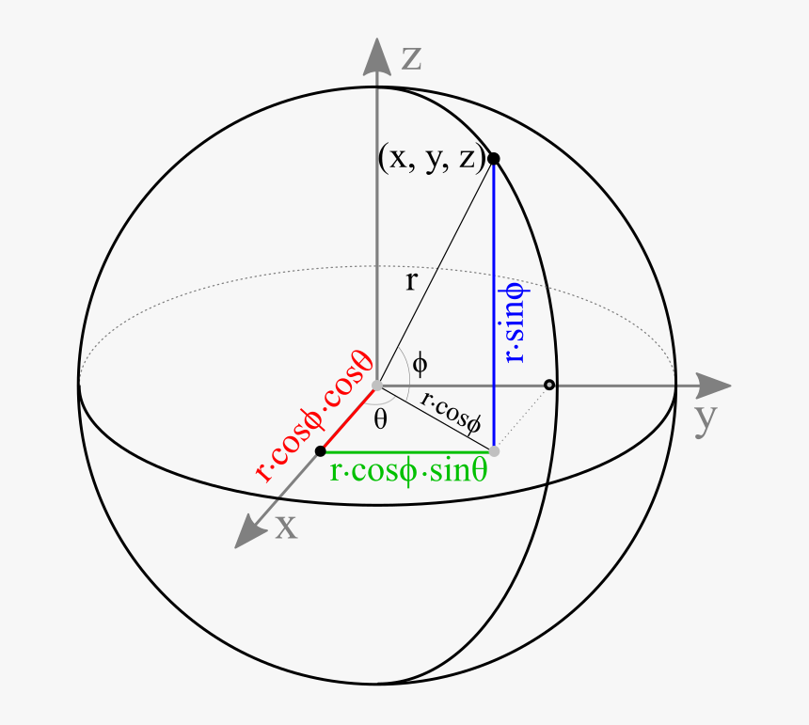
Porque paramerização?

Slide 3
Definição

Slide 4
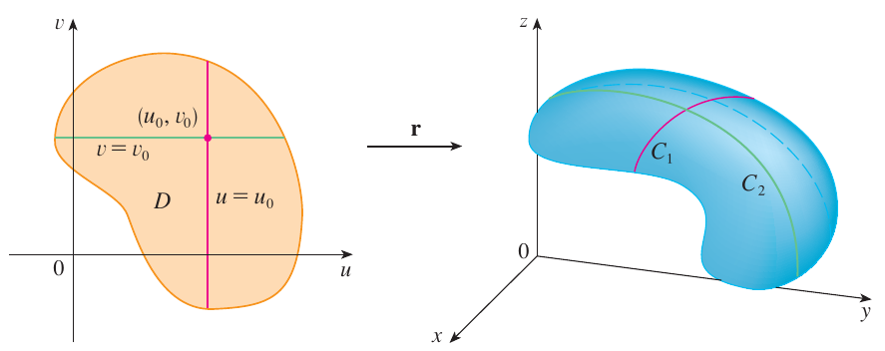
Curvas de grade - revisited

Slide 5

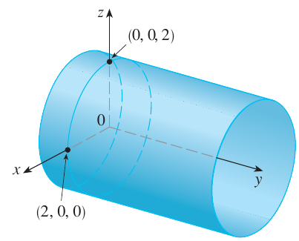
Cilindro

Slide 6
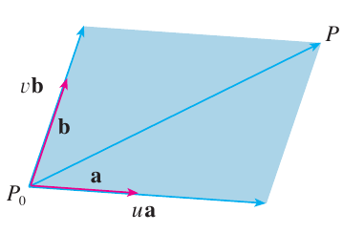
Plano

Slide 7

Esfera

Slide 8
Superficies graficos

Slide 9
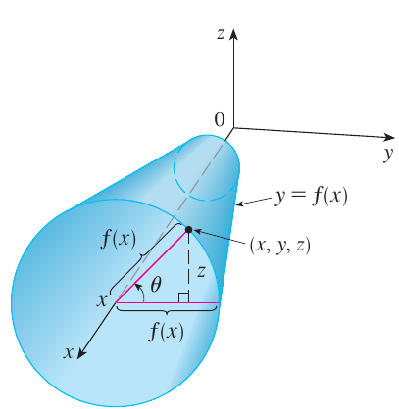
Superficie de revolução

Slide 10
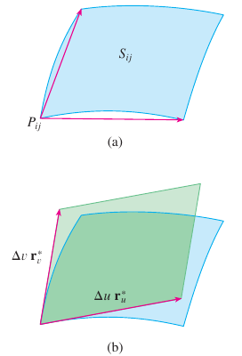
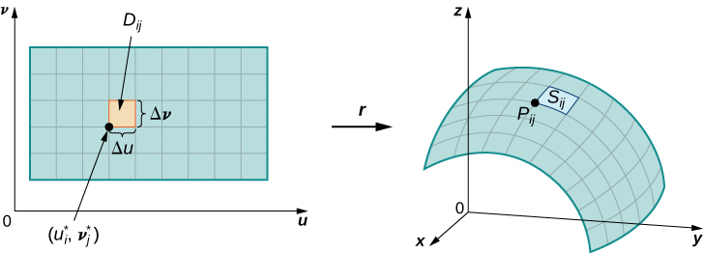
Area de superficie

Slide 11
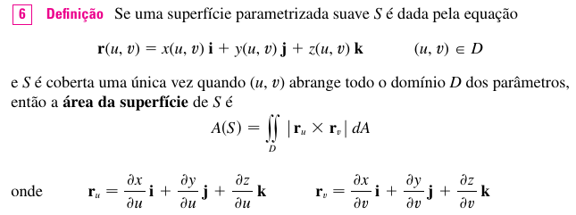
Area de superficie - 2

Slide 12
Exemplo

Slide 14
Exemplo

